Slide 1
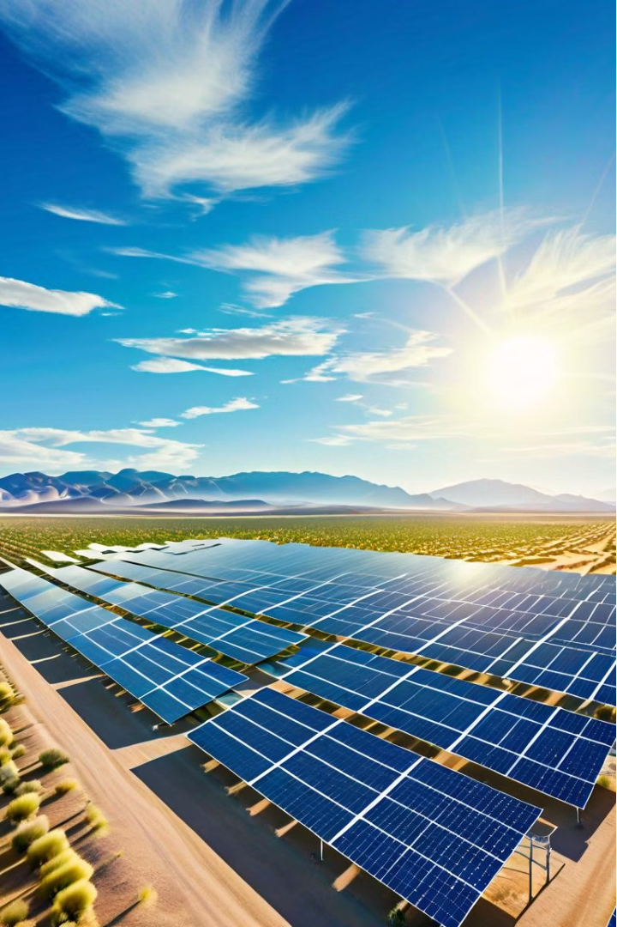

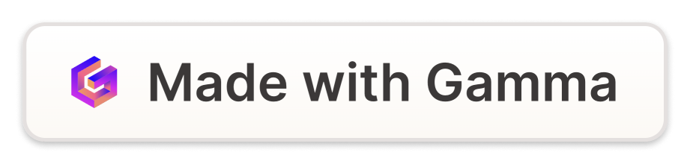
Guía para Proyectos de Centrales Solares
Esta guía tiene como objetivo orientar la elaboración de proyectos de centrales solares para su evaluación en el Sistema de Evaluación de Impacto Ambiental (SEIA).
Su importancia radica en asegurar que estos proyectos cumplan con las normativas ambientales y minimicen su impacto en el entorno, como se ha logrado con el exitoso Proyecto Planta Solar Cerro Dominador en Chile, un referente en el uso de la energía solar concentrada (CSP).
by Rafael Plaza

Slide 2
Propósito de la Guía
Propósito de la Guía:
La guía está diseñada para orientar a los desarrolladores de proyectos de centrales solares en la preparación de los documentos necesarios para su evaluación en el Sistema de Evaluación de Impacto Ambiental (SEIA). Proporciona un marco estructurado que asegura que todos los aspectos relevantes del proyecto sean considerados.
Importancia: Garantizar que los proyectos de energía solar cumplan con las normativas ambientales, promuevan la sostenibilidad, y minimicen su impacto negativo en el medio ambiente y las comunidades locales.

Slide 3
Descripción del Proyecto
Localización
Componentes
Capacidad
Los proyectos de centrales solares se ubican en áreas geográficas y administrativas específicas, con detalles como coordenadas, región, provincia y comuna.
Ejemplo: Planta Solar Villanueva en México, una de las más grandes en América Latina con una capacidad instalada de 828 MW.
Estos proyectos incluyen paneles solares, infraestructura de soporte, subestaciones eléctricas y líneas de transmisión para la evacuación de la energía generada.
La potencia instalada y la producción anual estimada son aspectos clave, como en el caso de la Planta Solar Villanueva en México, una de las más grandes de América Latina con 828 MW.

Slide 4

Características del Entorno
1
Físicas
2
Bióticas
Se evalúan las características geológicas, edafológicas e hidrológicas del área de emplazamiento.
Se identifican la flora, fauna y ecosistemas presentes, como en el Parque Solar Don José en México, que integró evaluaciones detalladas del desierto chihuahuense.
3
Sociales
Se consideran las comunidades locales, el uso del suelo y las actividades económicas en la zona.
Ejemplo: Parque Solar Don José en México, integrando evaluaciones detalladas de flora y fauna del desierto chihuahuense.

Slide 5
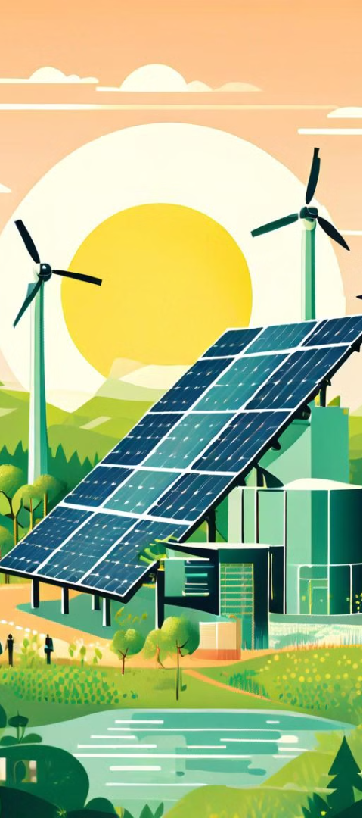
Impactos Ambientales Potenciales
Positivos
Negativos
Los proyectos solares contribuyen a la reducción de emisiones de CO2 y pueden generar desarrollo local.
Pueden causar alteración de hábitats, uso del agua y generación de residuos, como en la Planta Solar Kamuthi en India, que minimizó este último impacto mediante un diseño eficiente.

Slide 6

Medidas de Mitigación
Mitigación de Impactos
Se implementan medidas como reforestación, manejo adecuado de residuos y protección de la fauna.
1
2
Plan de Manejo Ambiental
Se establecen estrategias para las fases de construcción, operación y cierre, como en la Planta Solar Noor Ouarzazate en Marruecos, que incluyó programas de reforestación y protección de la fauna local.

Slide 7


Evaluación y Seguimiento
Monitoreo Ambiental
Informe de Cumplimiento
Se establecen programas de seguimiento de la calidad del aire, agua y suelo.
Se elaboran informes periódicos sobre el cumplimiento ambiental, como en la Planta Solar Mohammed bin Rashid Al Maktoum en Emiratos Árabes Unidos, con un robusto sistema de monitoreo y reporte ambiental .

Slide 8


Participación Ciudadana
Proceso de Participación
Incorporación de Observaciones
Se realizan consultas públicas y talleres informativos con la comunidad.
Las sugerencias y preocupaciones de la comunidad se integran en el proyecto, como en el caso de la Planta Solar Tengger en China.

Slide 9
Caso de estudio:
Planta solar Cauchari
- Descripción del Proyecto: Presentación detallada del proyecto, incluyendo su ubicación, capacidad, y tecnologías utilizadas.
- Evaluación Ambiental: Resumen de los principales impactos identificados durante la evaluación ambiental y las medidas de mitigación implementadas.
- Resultados: Análisis de los beneficios económicos, sociales y ambientales logrados desde la puesta en marcha del proyecto, destacando las mejores prácticas aplicadas.

Slide 10
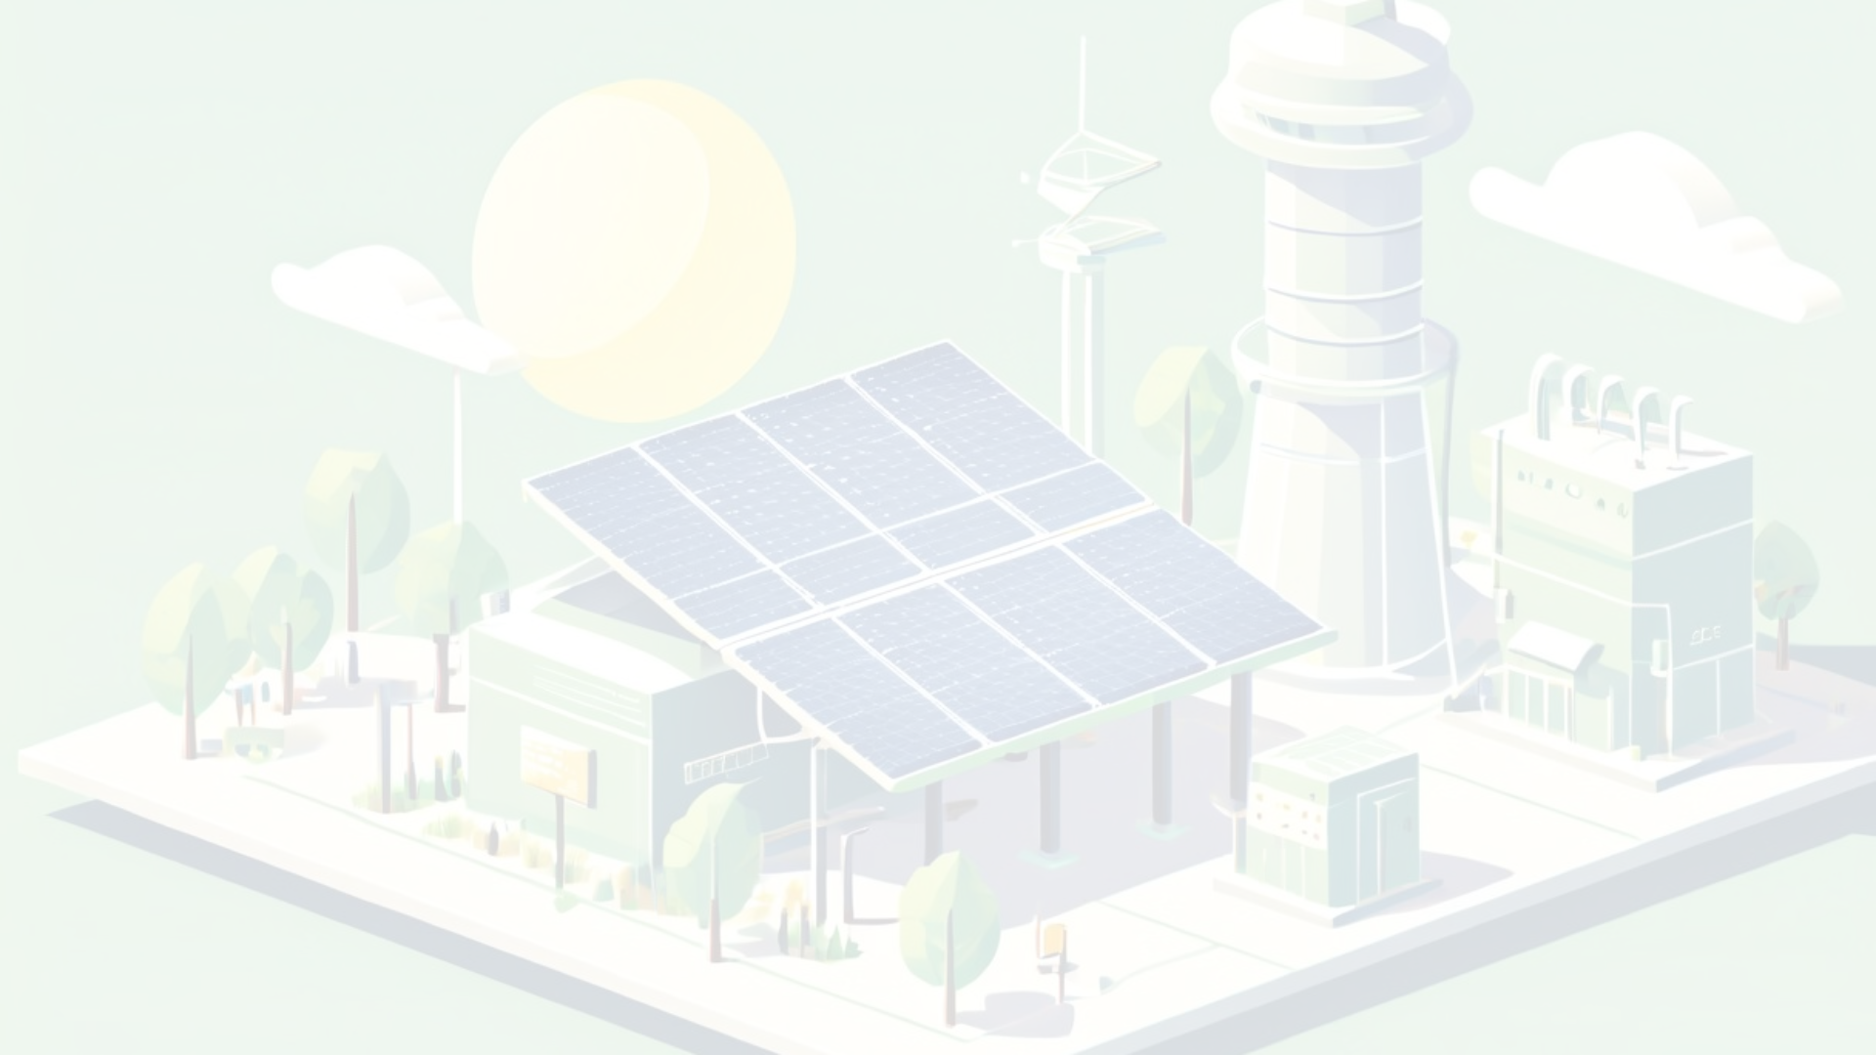
Conclusiones y Recomendaciones
Conclusiones
Recomendaciones
La guía resume los requisitos y buenas prácticas para la presentación y evaluación de proyectos de centrales solares, como el modelo de la Planta Solar Topaz en Estados Unidos.
Se sugieren mejoras para la presentación y gestión de proyectos solares futuros, a fin de optimizar su desempeño ambiental.

